Slide 1
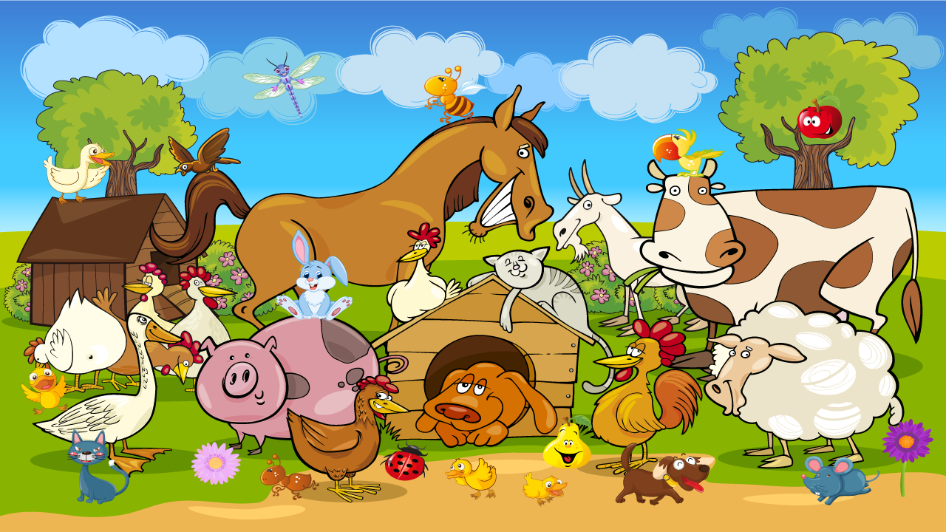
Веселая ферма
загадки
Чей малыш
Кто где живет
Выполнила Сагитова О.В

Slide 2
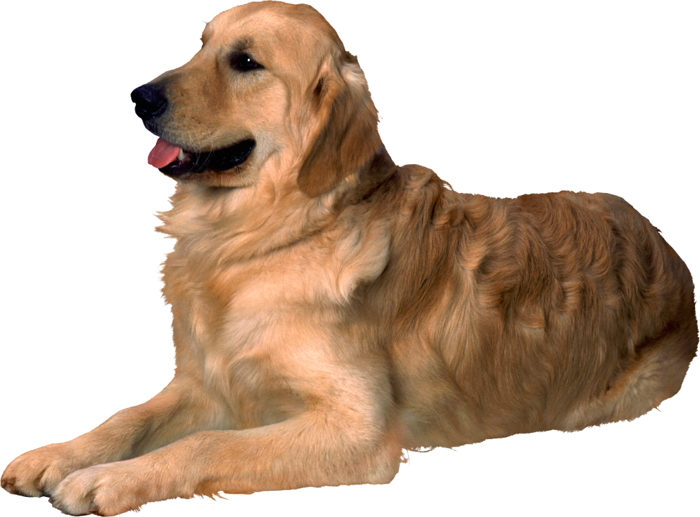
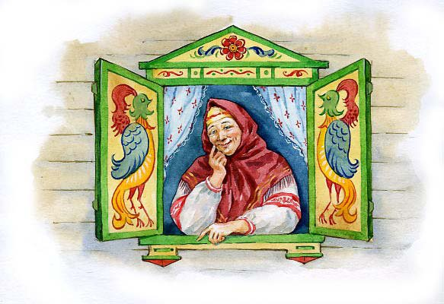
Кто гуляет по двору,
Забираясь в конуру,
Большая забияка
Грозная…

Slide 3
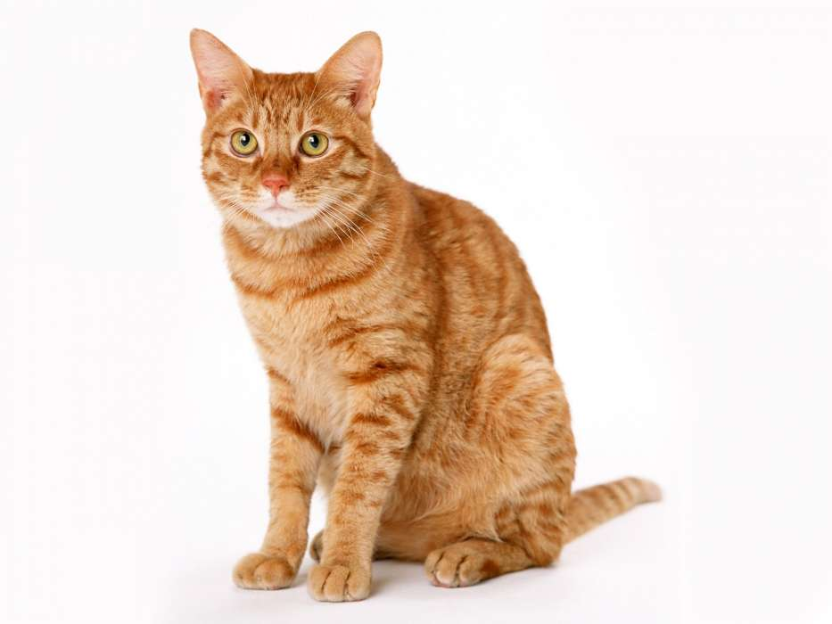
Ночью он совсем не спит,
Дом от мышек сторожит,
Молоко из миски пьет,
Ну конечно это…

Slide 4
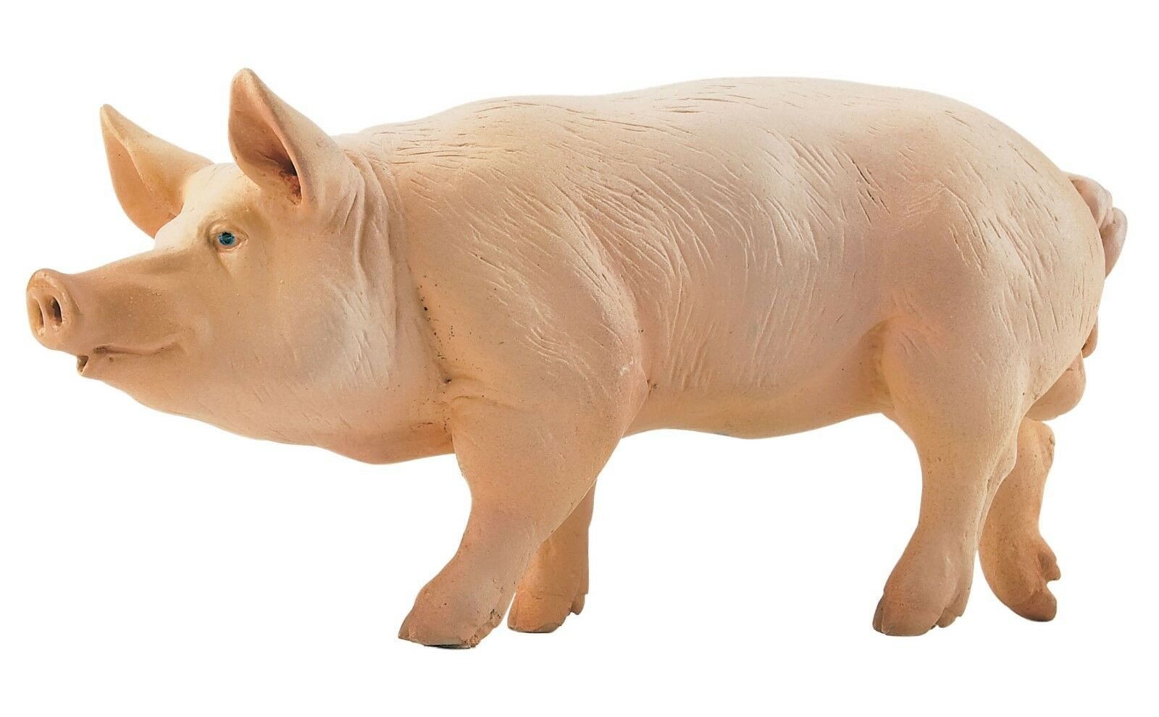
Вместо носа – пятачок,
Вместо хвостика – крючок,
Хрю-хрю-хрю он нам кричит,
Здравствуйте, он говорит

Slide 5
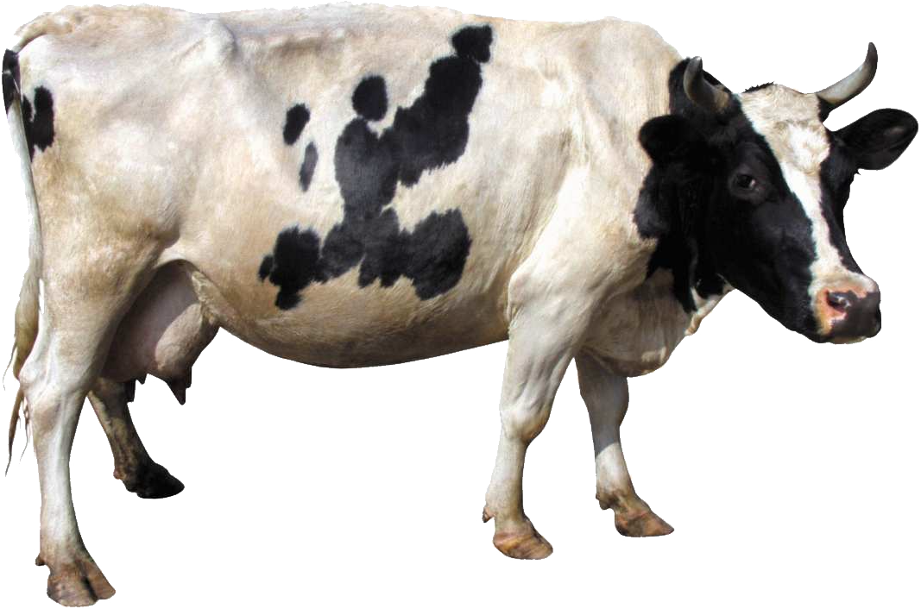
Каждый вечер, так легко,
Она дает нам молоко,
Говорит она два слова,
Как зовут ее? - …

Slide 6
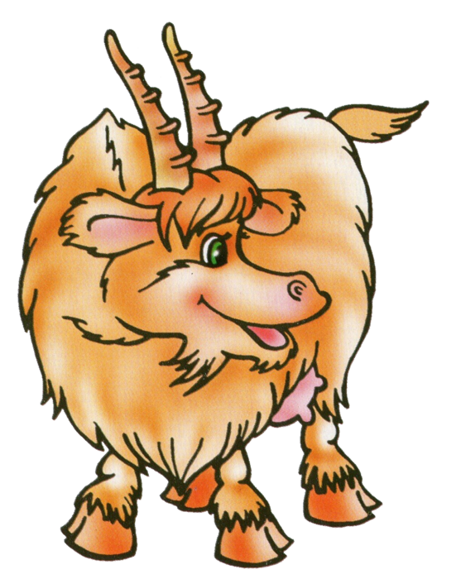
Я скажу вам «ме-ме-ме»,
Подготовьтесь-ка к зиме,
Шерсть мою скорей стригите,
И носки себе вяжите

Slide 7
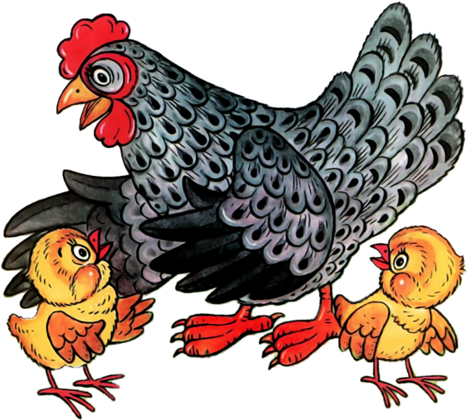
Я -пеструшка, я-хохлатка,
«Куд-куда» –кричу я кратко,
Кричу и слышит улица,
Снесла яичко…

Slide 8
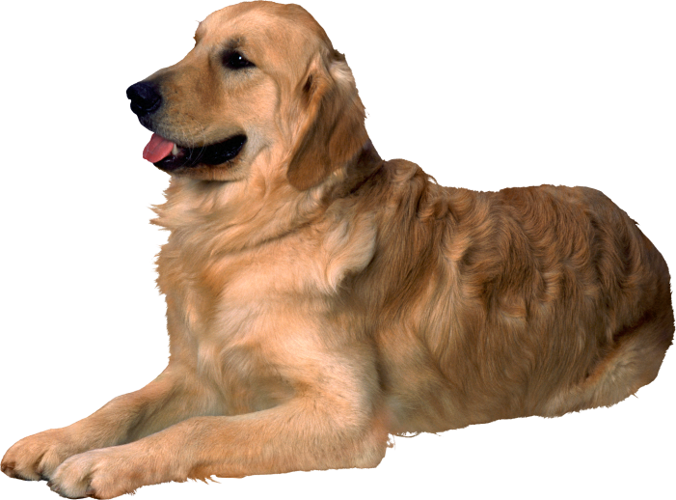
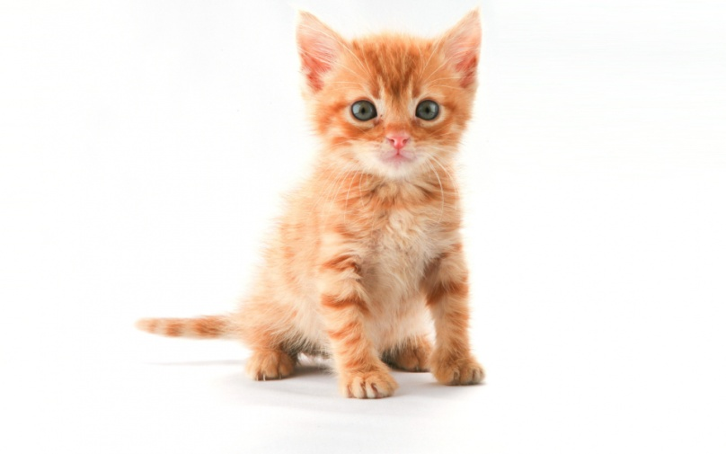
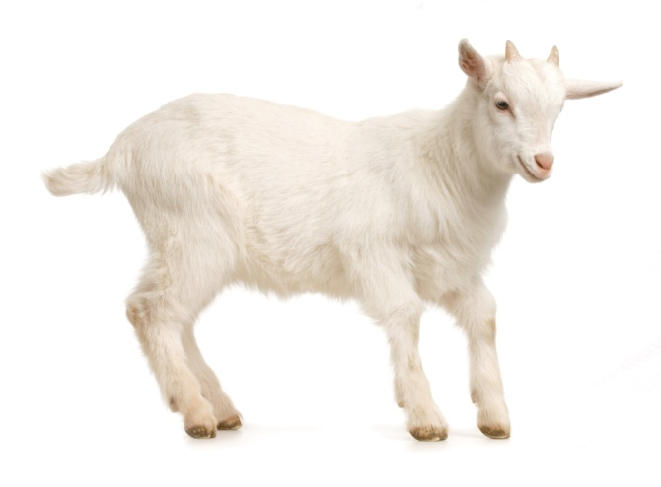
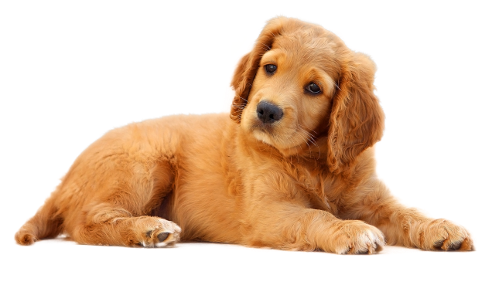
«Чей малыш?»

Slide 9
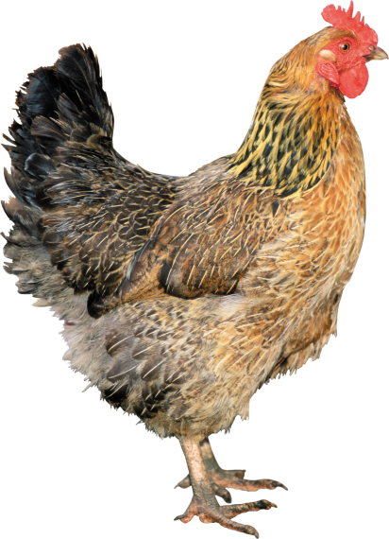
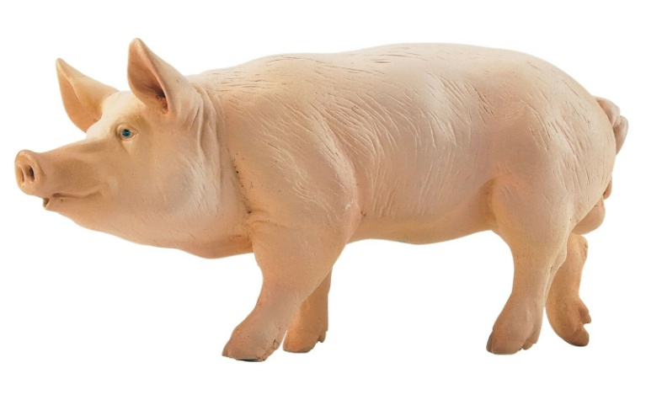
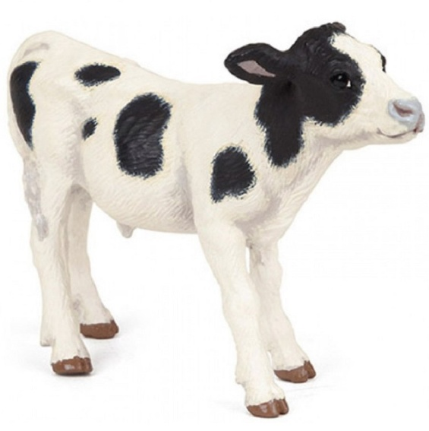
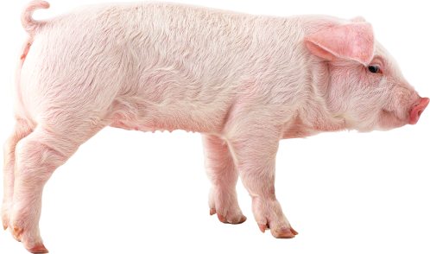
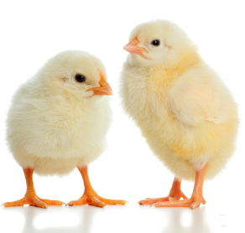

Slide 10
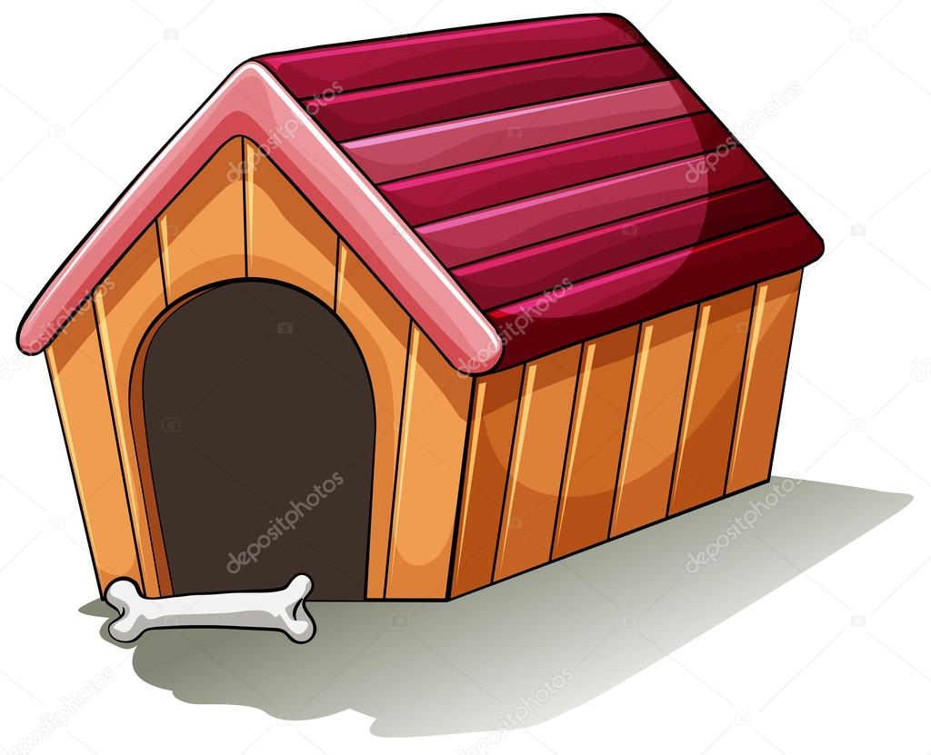
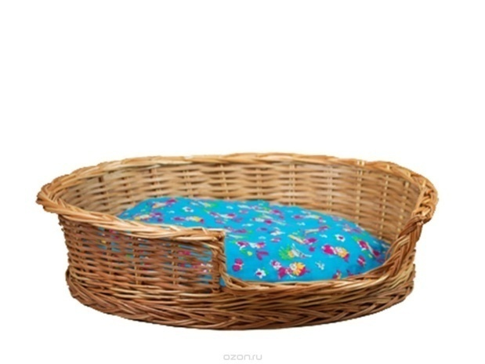
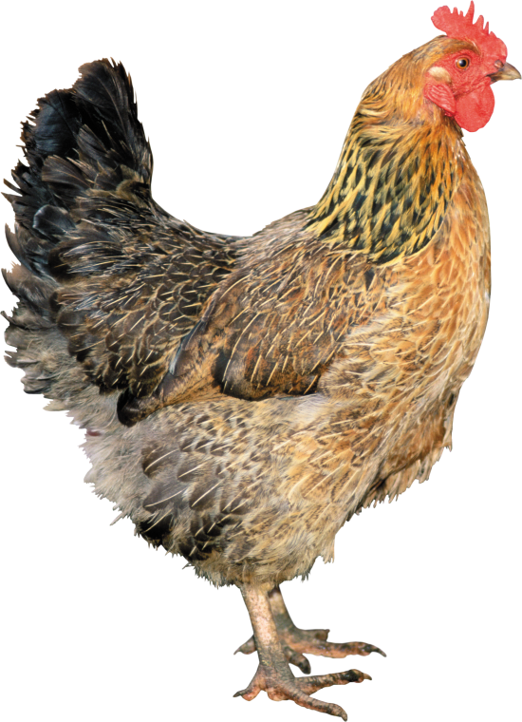
«Кто где живет»

Slide 11
«Кто где живет»

Slide 12
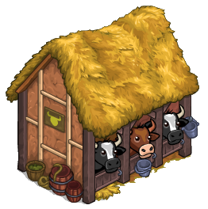
«Кто где живет»

Slide 13
«Кто где живет»

